Slide 1




TRƯỜNG TIỂU HỌC ……
CHÀO MỪNG QUÝ THẦY CÔ
VỀ DỰ GIỜ THĂM LỚP
Môn Tiếng Việt lớp 3
BÀI 16: BA CON BÚP BÊ (T1,2)
Giáo viên:
Lớp: 3

Slide 2
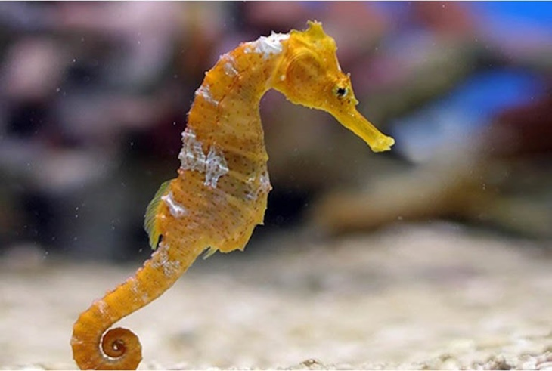
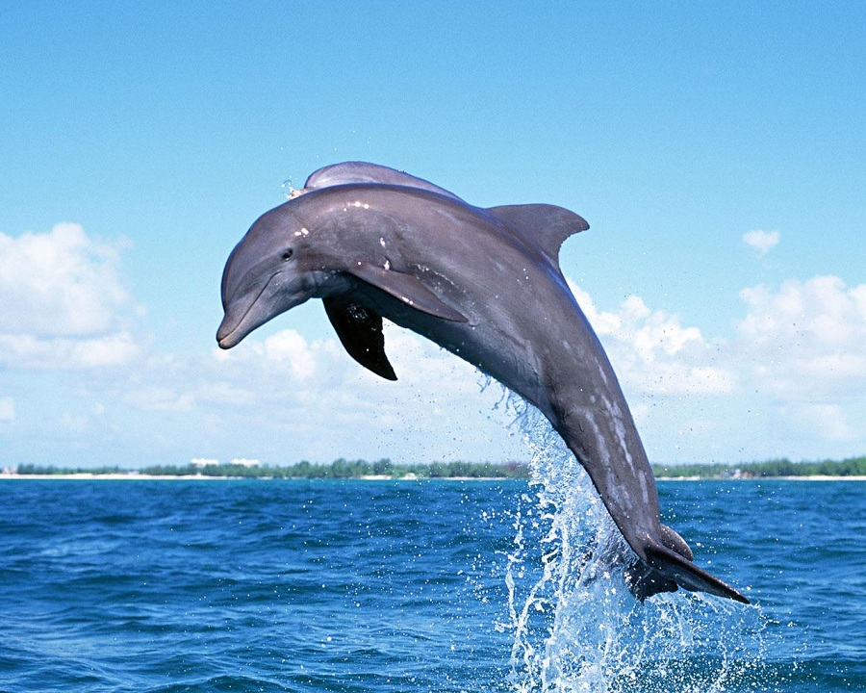
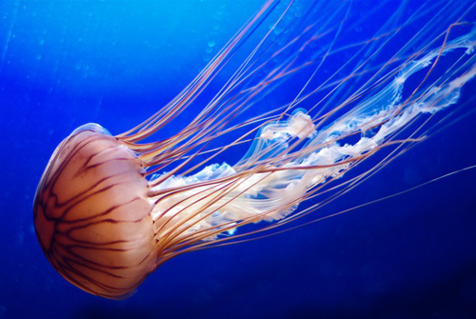


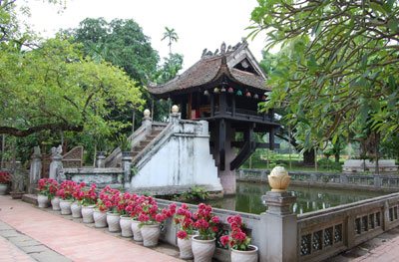
Thứ……ngày…..tháng…..năm…….
TIẾNG VIỆT
TRÒ CHƠI: DU LỊCH ĐẠI DƯƠNG
2
4
1
1
3
2
BẮT ĐẦU QUAY
3
4

Slide 3
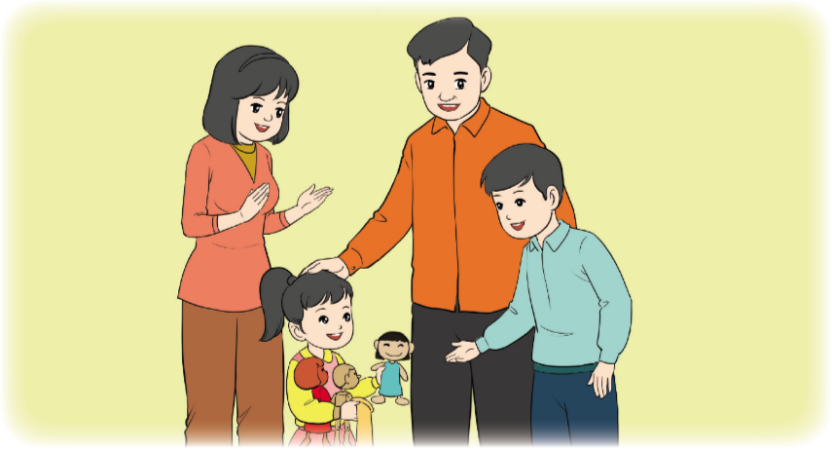

Slide 4
Thứ……ngày…..tháng…..năm…….
TIẾNG VIỆT
Bài 16: BA CON BÚP BÊ
1. Hướng dẫn đọc.
Đọc diễn cảm toàn bài. Giọng đọc nhẹ nhàng, tình cảm. Nhấn
giọng, gây ấn tượng với những từ ngữ gợi tả, gợi cảm.
2. Chia đoạn.
+ Đoạn 1: Từ đầu đến con búp bê.
+ Đoạn 2: Tiếp theo cho đến tặng bé Mai.
+ Đoạn 3: Còn lại.

Slide 5
Thứ……ngày…..tháng…..năm…….
TIẾNG VIỆT
Bài 16: BA CON BÚP BÊ
3. Luyện đọc và tìm hiểu bài.
a. Luyện đọc từ, câu
Nô-en, reo lên, giường, rơi ra
Hôm đó,/ bố đã đẽo gọt khúc gỗ thành búp bê trai,/ mẹ chắp những mảnh vải vụn thành búp bê gái,/ còn anh trai loay hoay cả tối/ để làm cô bé búp bê bằng bồi tặng em.//
b. Giải nghĩa từ:
giấy bồi,

Slide 6
Thứ……ngày…..tháng…..năm…….
TIẾNG VIỆT
Bài 16: BA CON BÚP BÊ
Luyện đọc
Tìm hiểu bài
Nô-en, reo lên, giường, rơi ra
Câu 1: Bé Mai ao ước điều gì?
Mai ao ước có một con búp bé.
Hôm đó,/ bố đã đẽo gọt khúc gỗ thành búp bê trai,/ mẹ chắp những mảnh vải vụn thành búp bê gái,/ còn anh trai loay hoay cả tối/ để làm cô bé búp bê bằng bồi tặng em.//
Câu 2: Món quà bé Mai nhận được trong đêm Nô-en là gì?
Mai nhận được ba con búp bê: một búp bê trai bằng gỗ, một búp bê gái bằng vải và một cô bé búp bê mũm mĩm, nhỏ xíu, bằng giấy bồi.

Slide 7
Thứ……ngày…..tháng…..năm…….
TIẾNG VIỆT
Bài 16: BA CON BÚP BÊ
Luyện đọc
Tìm hiểu bài
Nô-en, reo lên, giường, rơi ra
Câu 3: Món quà giản dị thể hiện tình cảm của bố mẹ và anh trai đối với Mai như thế nào?
Hôm đó,/ bố đã đẽo gọt khúc gỗ thành búp bê trai,/ mẹ chắp những mảnh vải vụn thành búp bê gái,/ còn anh trai loay hoay cả tối/ để làm cô bé búp bê bằng bồi tặng em.//
Những món quà đó thể hiện tình cảm yêu thương ấm áp của những người thân trong gia đình dành cho Mai,...
Câu 4: Qua câu chuyện, em hiểu vì sao gia đình được gọi là “mái ấm”?
Vì gia đình là nơi ta được mọi người yêu thương. /Vì gia đình là nơi ta luôn cảm thấy an toàn bên người thân.

Slide 8

Thứ……ngày…..tháng…..năm…….
TIẾNG VIỆT
Bài 16: BA CON BÚP BÊ
Luyện đọc
Tìm hiểu bài
Nô-en, reo lên, giường, rơi ra
NỘI DUNG
Hôm đó,/ bố đã đẽo gọt khúc gỗ thành búp bê trai,/ mẹ chắp những mảnh vải vụn thành búp bê gái,/ còn anh trai loay hoay cả tối/ để làm cô bé búp bê bằng bồi tặng em.//
Tình cảm giữa những người trong gia đình luôn là tình cảm đẹp nhất. Nó giúp ta hiểu tại sao gia đình lại được gọi là “mái ấm”.

Slide 9
Thứ……ngày…..tháng…..năm…….
TIẾNG VIỆT
Bài 16: BA CON BÚP BÊ
4. Luyện tập.
1) Tìm thêm ít nhất 3 từ ngữ cho mỗi nhóm từ ngữ dưới đây:
a) Chỉ người thân trong gia đình: bố, …
ông, bà, anh, chị,…
b) Chỉ đồ dùng trong nhà: tủ, …
giường, bàn, ghế, xoong, nồi,…
c)Chỉ tình cảm gia đình: yêu thương, ...
yêu quý, kính trọng, thương yêu,…

Slide 10
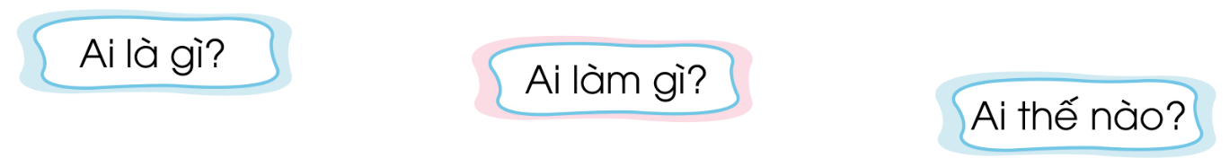
Thứ……ngày…..tháng…..năm…….
TIẾNG VIỆT
Bài 16: BA CON BÚP BÊ
4. Luyện tập.
2) Đặt câu nói về hoạt động của một người trong câu chuyện Ba con búp bê (Mai hoặc bố, mẹ, anh). Cho biết câu đó thuộc mẫu câu nào?
a) Mai ôm chặt con búp bê vào lòng.
b) Bố làm cho Mai con búp bê bằng gỗ.
Hai câu này đều nói về hoạt động và thuộc kiểu câu Ai làm gì?

Slide 11

XIN CHÂN THÀNH CẢM ƠN
QUÝ THẦY CÔ GIÁO VÀ CÁC EM
Notes:
11

